Slide 1
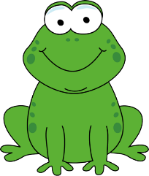
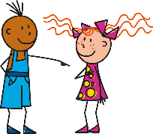
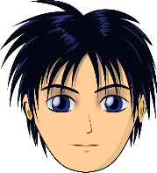
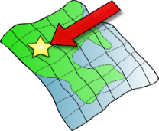
Francophoniques
SFC
a
i
eu
e
au
 |  |  |  |  | Francophoniques
[silent final consonant]
[au/eau]
X
midi
je
gauche
dans
animal
deux
u
ou
SFE
[silent final -e]
é
en/an
on
[é/-er/-ez]
tu
nous
timide
écrire
X
enfant
Non!
ain/in
ê/è
ai
oi
ch
ç/soft c
[head]
vrai
[to see]
train
tête
voir
chercher
ici
?
qu
j/soft g
-tion
ien
X
question
jour
Attention!
bien
Stephen Owen / Rachel Hawkes / Catherine Morris

